Slide 1


Международное исследование PISA-2021: войдет ли Крым в десятку лидеров?

Slide 2

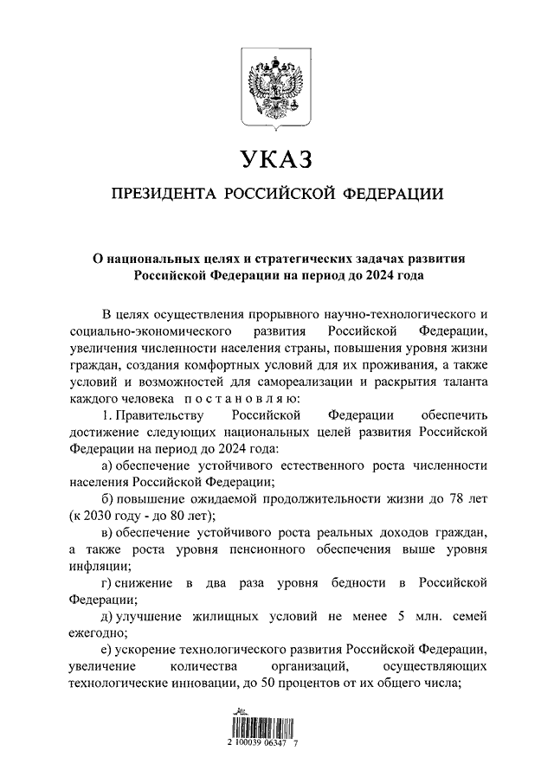
УКАЗ ПРЕЗИДЕНТА РФ ОТ 07.05.18 № 204
«О национальных целях и стратегических задачах развития Российской Федерации на период до 2024 года»
Указом предусмотрена разработка приоритетных национальных проектов (программ)
по 12 основным направлениям.
Правительству РФ при разработке национального проекта в сфере образования поручено исходить из того, что
в 2024 году необходимо обеспечить:
а) достижение следующих целей и целевых показателей:
– обеспечение глобальной конкурентоспособности российского образования, вхождение Российской Федерации в число 10 ведущих стран мира по качеству общего образования

Slide 3
Решение стратегической задачи вывести Россию к 2024 году
в десятку лучших стран по качеству общего образования
находится под угрозой.
Это стало ясно после публикации результатов
международного исследования PISA-2018.
В 2018 году результаты российских школьников ухудшились
по сравнению с 2015 годом по всем предметным областям – читательской, математической и естественно-научной грамотности.

Slide 4

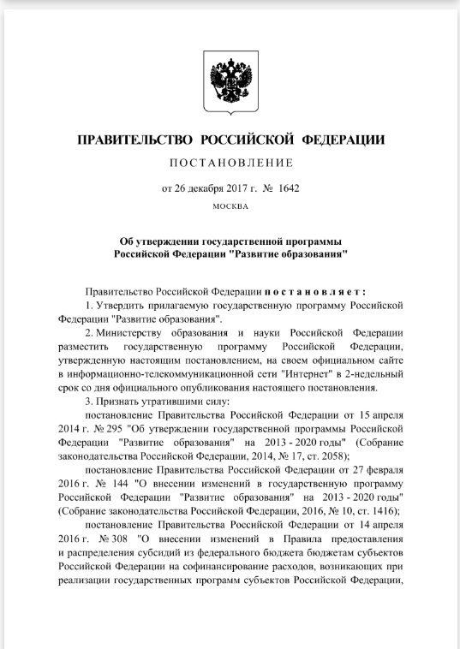
ПОСТАНОВЛЕНИЕ ПРАВИТЕЛЬСТВА РФ ОТ 26.12.17 № 1642
Об утверждении государственной программы
Российской Федерации «Развитие образования»
Цель программы
«Развитие образования» (2018-2025) – качество образования,
которое характеризуется:
cохранением лидирующих позиций РФ
в международном исследовании качества чтения и понимания текстов (PIRLS), а также в международном исследовании качества математического и естественнонаучного образования (TIMSS); повышением позиций РФ
в международной программе по оценке образовательных достижений учащихся
(PISA) не ниже 20 места в 2025 году

Slide 5
Россия сдает позиции
По среднеарифметическому значению 3-х показателей (читательской, математической и естественно-научной грамотности) Россия в мировом рейтинге опустилась
с 28-го на 30-е место.
Занимаемая Россией позиция
в конце третьего десятка стран явно не соответствуют национальным целям и стратегическим задачам РФ.
В исследовании PISA-2018 приняли участие
около 600 тысяч 15-летних школьников из 79 стран мира,
в том числе 7608 обучающихся из Российской Федерации.

Slide 6
Причины сложившейся ситуации
Анализ результатов PISA-2018
(отчет Федерального института оценки качества образования (ФИОКО))
позволяет назвать одну из очевидных причин того, что Россия опустилась в мировом рейтинге:
разница в заданиях PISA и
заданиях ВПР, ОГЭ, ЕГЭ.

Slide 7
ПРИМЕР ЗАДАНИЯ ЕГЭ
Задача про среднюю скорость
Бегун пробежал 150 м за 15 секунд.
Найдите среднюю скорость бегуна на дистанции.
Ответ дайте в километрах в час.

Slide 8
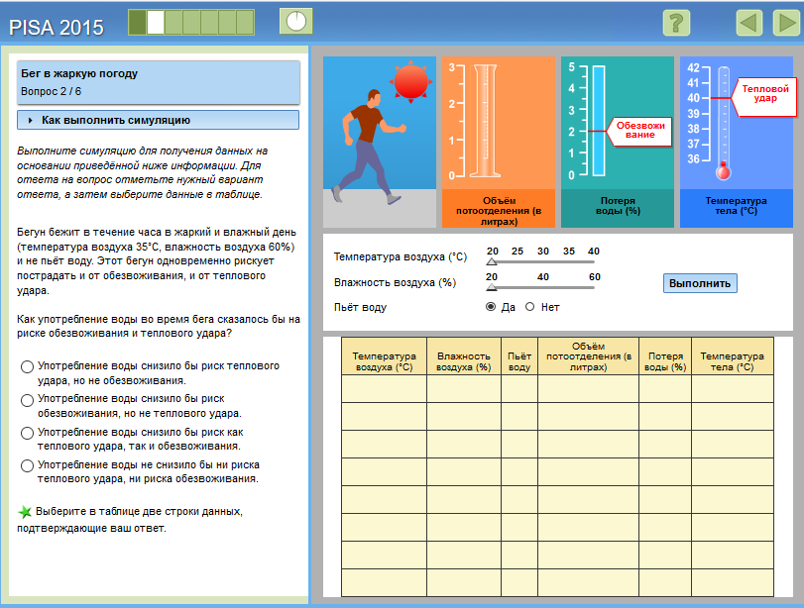
ПРИМЕР ЗАДАНИЯ PISA
БЕГ В ЖАРКУЮ ПОГОДУ
Краткое описание задания
Интерактивное задание, предполагающее работу учащегося с компьютерной симуляцией.
Содержание: Живые системы.
Компетенция: Интерпретация данных и использование научных доказательств для получения выводов.
Контекст: Личный.
Область применения: Здоровье.
Уровень сложности: 4.
Результат России: 53%
Средний международный результат: 51%

Slide 9
Концепция функциональной грамотности
Цели образования изменяются:
от освоения системы знаний к формированию способности использовать знания
для решения различных задач,
находить нужную информацию, преобразовывать информацию
для создания новых знаний и технологий

Slide 10
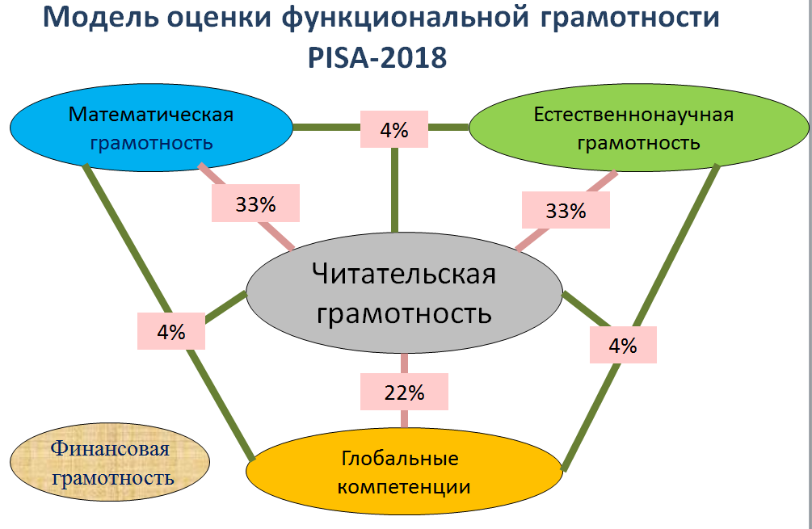
Особенности исследования PISA-2018
Проводилось полностью на компьютерной основе с использованием нового типа интерактивных заданий по читательской грамотности.
Сохранение основных направлений (математическая, естественнонаучная, читательская и финансовая грамотности);
приоритетная область – читательская грамотность.

Slide 11
Уровни функциональной грамотности в исследовании PISA
Самостоятельно мыслящие и способные функционировать в сложных условиях
600
4 уровень – проявляется способность использовать имеющиеся знания и умения для получения новой информации
Среднее значение
международной шкалы
500
2 уровень – пороговый, при достижении которого учащиеся начинают демонстрировать применение знаний и умений в простейших не учебных ситуациях
400

Slide 12
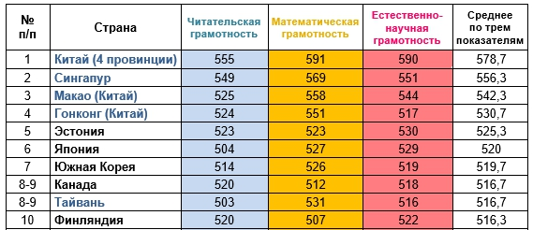
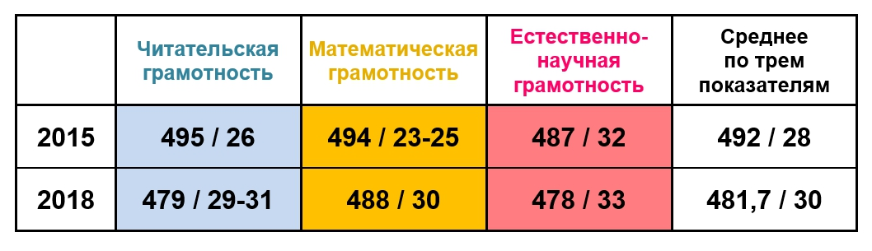
Результаты PISA-2018 из отчета ОЭСР
Средние баллы российских школьников и
соответствующие им места России в исследованиях PISA в 2015 и 2018

Slide 13
Негативные тенденции в России по итогам PISA-2018
Увеличилась доля 15-летних российских школьников,
не достигающих порогового уровня читательской грамотности,
с 16% в 2015 году до 22% в 2018-м.
Каждый пятый подросток в России функционально безграмотен, т.е. не способен извлечь простую информацию
из прочитанного текста.
С 19 до 21,7% увеличилась доля 15-летних россиян, не достигших порогового уровня математической грамотности.
С 18,1 до 20,8% выросла доля обучающихся, которым не покорился пороговый уровень естественно-научной грамотности.
Во всех предметных областях зафиксированы похожие результаты, что говорит о сформировавшейся негативной тенденции

Slide 14
Благодарю за внимание

